Slide 1
MDSD Házi feladat – 2. beadás
Balogh László, Hegyi Bálint, Marussy Kristóf

Slide 2
Metamodellek
Strukturális modell
Viselkedési modell
Szimulációs modell

Slide 3
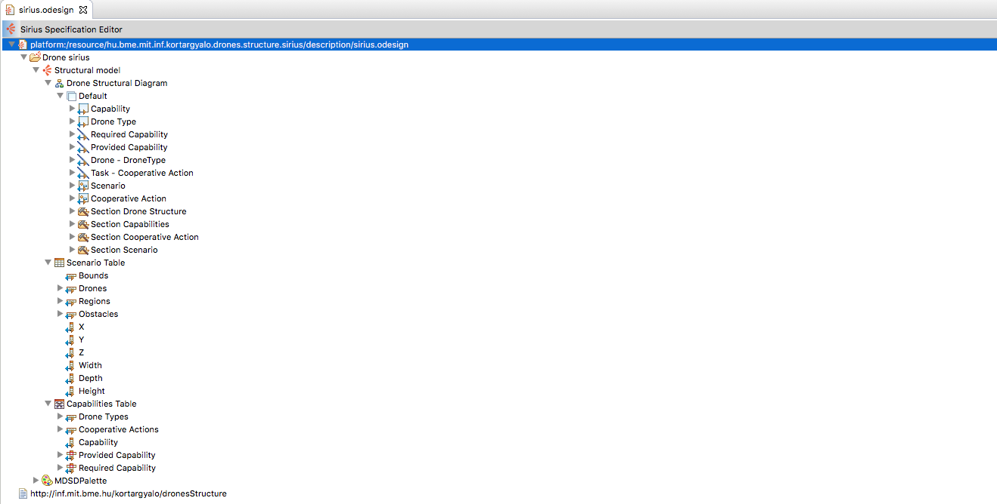
Sirius Integráció

Slide 4
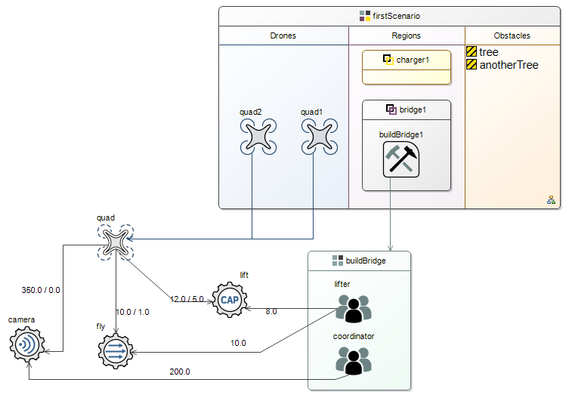
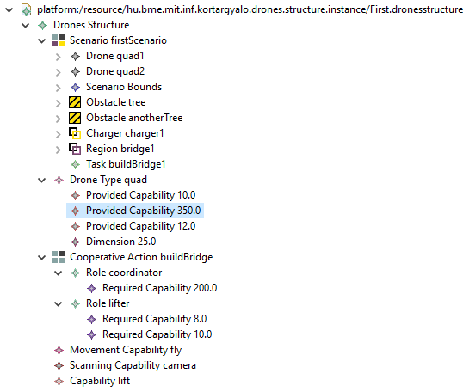
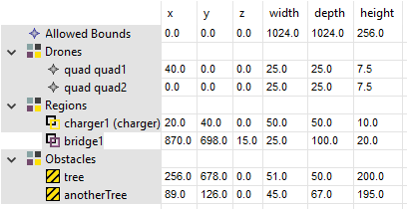
Példánymodell – Struktúra

Slide 5
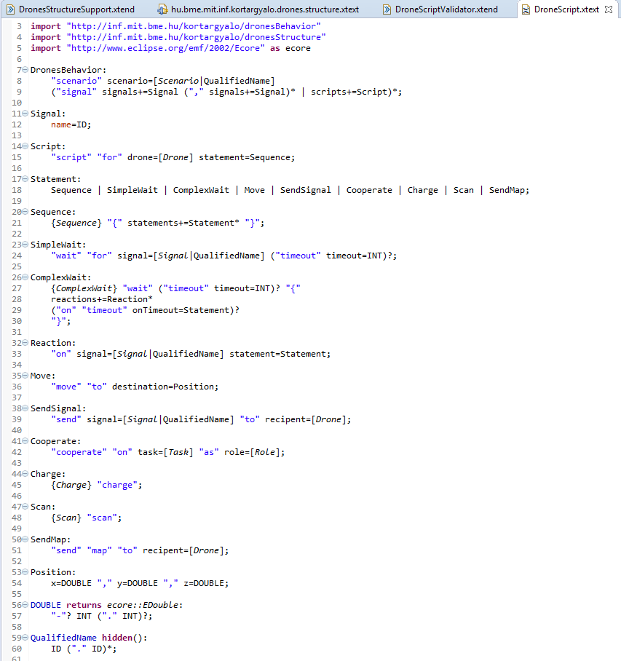
Xtext nyelvtan

Slide 6
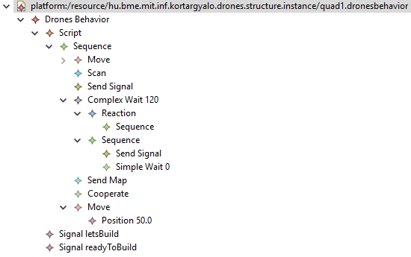
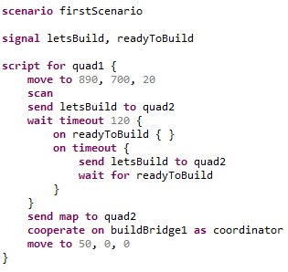
Példánymodell – Viselkedés – Quad1

Slide 7
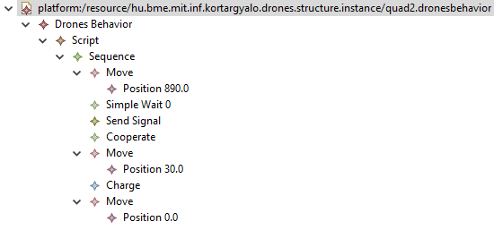
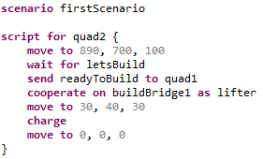
Példánymodell – Viselkedés – Quad2

Slide 8
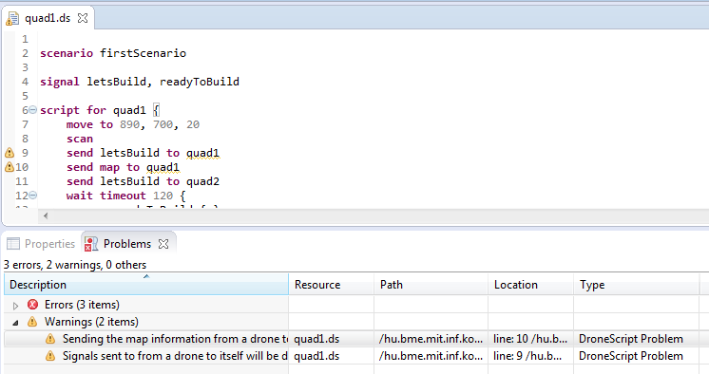
Xtext validáció

